Slide 1
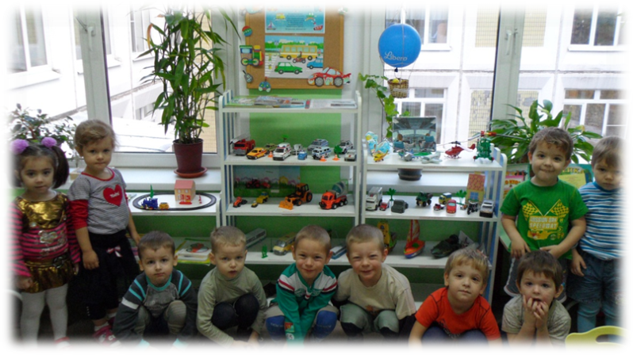
НАШ МИНИ МУЗЕЙ
« ТРАНСПОРТ »

Slide 2
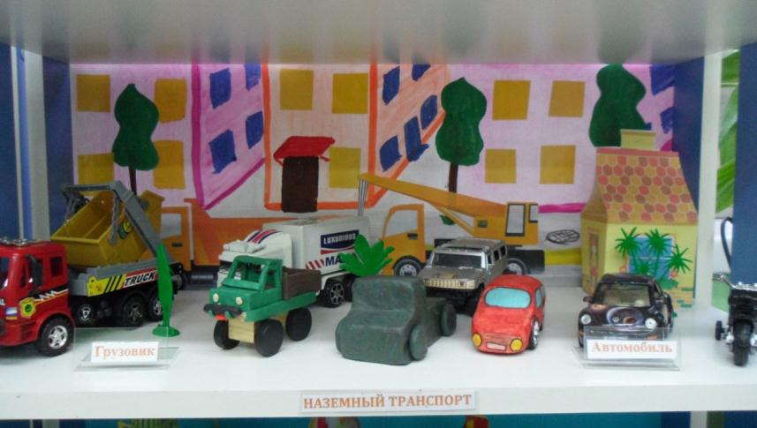
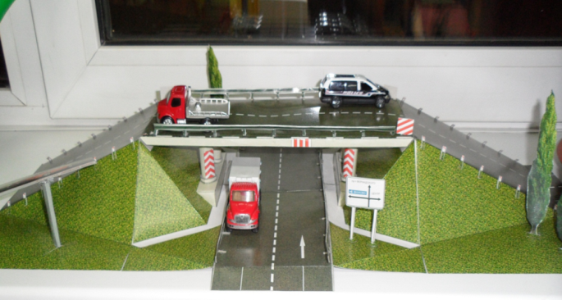
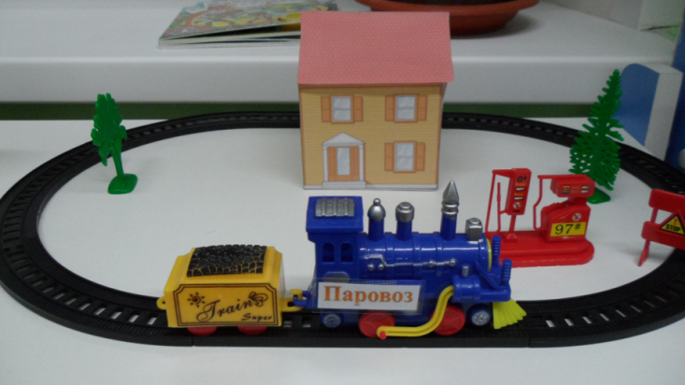
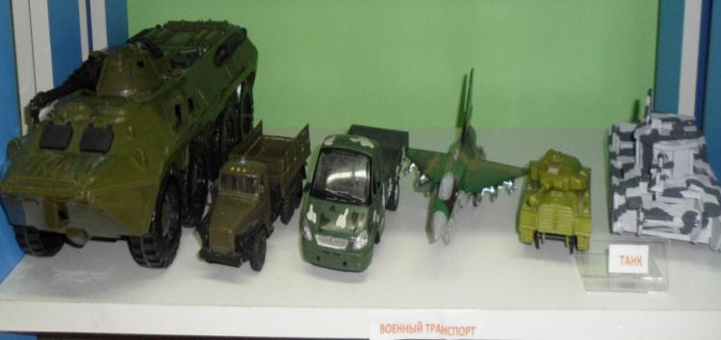

Slide 3
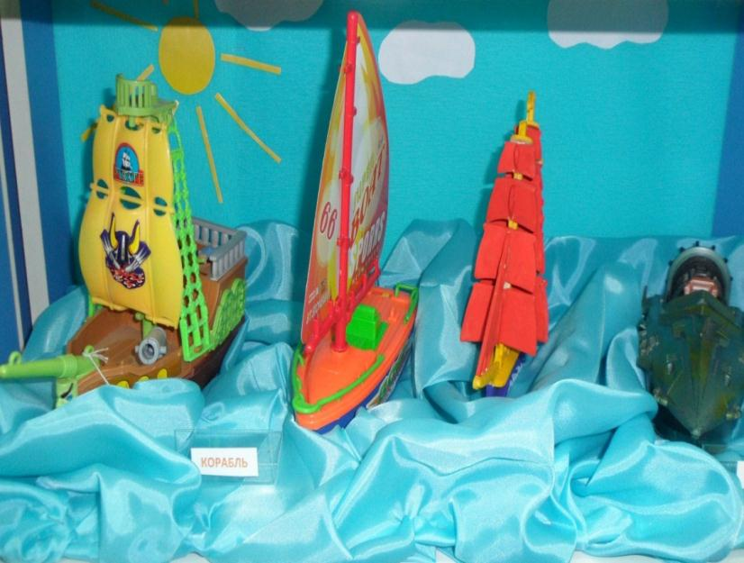
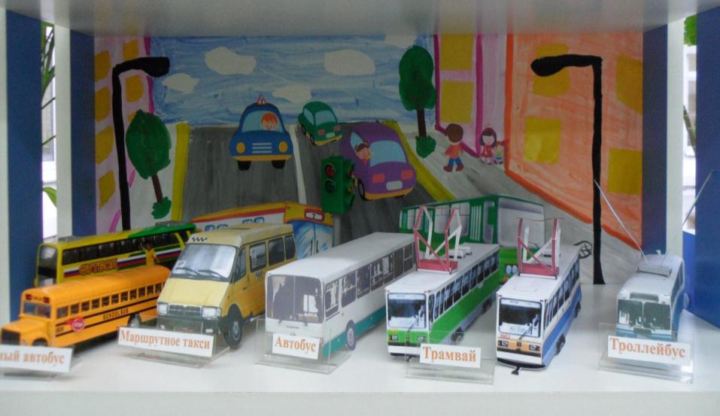

Slide 4
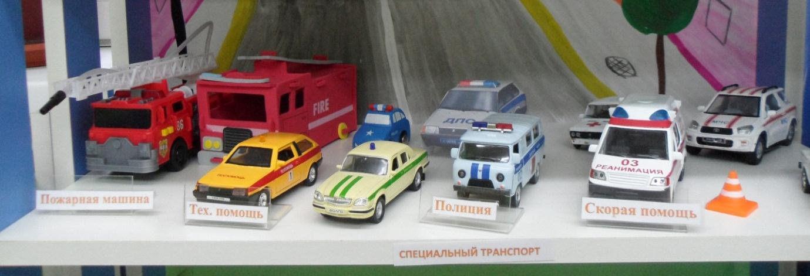
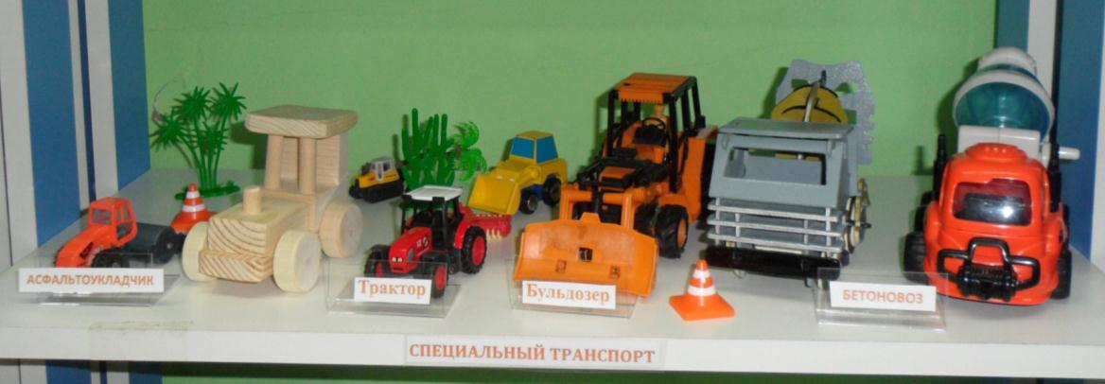

Slide 5
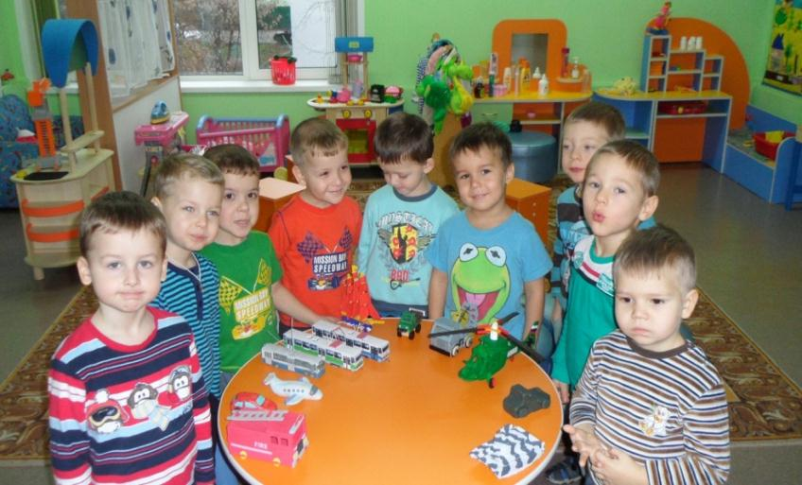
ЭКСПОНАТЫ,
СОЗДАННЫЕ СВОИМИ РУКАМИ
СПАСИБО МАМОЧКАМ И ПАПОЧКАМ ЗА ПОМОЩЬ

Slide 6
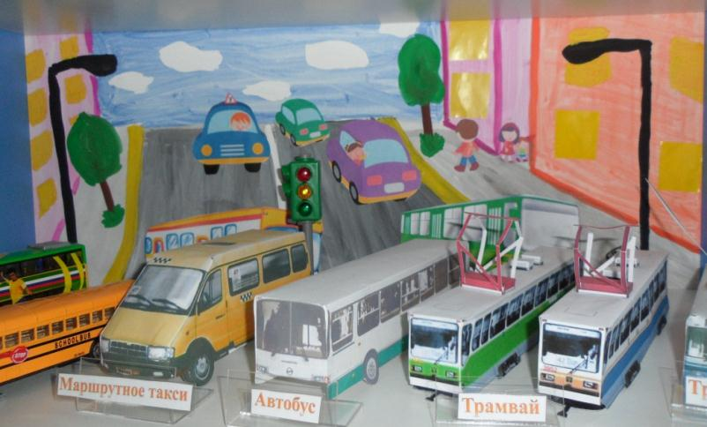
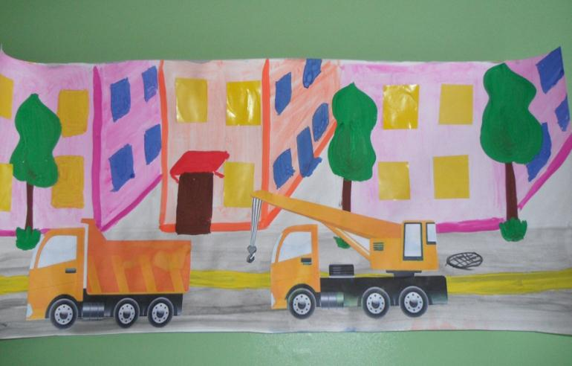
КОЛЛЕКТИВНЫЕ АППЛИКАЦИИ
СОЗДАНЫ ДЕТЬМИ
НА ЗАНЯТИИ

